Slide 1



Adminisztratív nyilvántartások
A GSZR és a JSZENY kapcsolata.
Előadó: Dobi Imre
Gazdaságszerkezeti statisztikai főosztály
Regiszter osztály
OST-NKST együttes ülés, 2025.10.16.

Slide 2
A Gazdasági szervezetek regisztere (GSZR)
Mi a GSZR?
Mire szolgál a GSZR?
KSH gazdaságstatisztikai alapnyilvántartása.
„Élő” statisztikai regiszter: naprakész adatokkal !!!
Az egyablakos közigazgatási rendszer része.
Egységesen tartalmazza a magyarországi adószámmal rendelkező entitásokat.
Egységes, központi, országos lefedettségű ORACLE adatbázis.
Egy darab, egységes adatbázis!!!
Történeti adattárolás.
A gazdasági szervezetek statisztikai adatgyűjtésekhez és feldolgozásához szükséges adatainak nyilvántartására (OSAP).
A nyilvántartott adatok folyamatos aktualizálására, karbantartására
A statisztikai számjel képzésére (egyablakos rendszer része)
Gazdasági szervezetekkel és demográfiájukkal kapcsolatos statisztikák, elemzések készítésére és publikálására
A köz- és államigazgatásban a gazdaságot, jogi környezetet érintő döntések előkészítésének a támogatására
Adatszolgáltatásra, adatértékesítésre külső felhasználók számára

Slide 3
GSZR tartalma a szervezetek állapota alapján (2025.10.09-i állapot)
Gazdálkodási forma csoport bontásban
Összesen: 5.141.335

Slide 4
GSZR adatforrásai: adminisztratív nyilvántartások és statisztikai adatgyűjtések (OSAP-ok)
Statisztikai (elsődleges) adatforrások, OSAP-ok
Adminisztratív (másodlagos) adatforrások
Alapinformációs kérdőívek
Cégjegyzék (OCCR – Cégbíróság)
Civil szervezetek névjegyzéke (OBH)
Regiszter-karbantartó kérdőív
Telepi adatgyűjtés
Törzskönyvi nyilvántartás (MÁK)
Teljesítménystatisztikai kérdőívek
Egyéni vállalkozók nyilvántartása (EVNY - NAV)
Munkaügyi kérdőívek
Adóalany nyilvántartás (NAV)
Járulék adatok
Társasági adó
E-számla
E-beszámoló

Slide 5
A GSZR és a JSZENY kapcsolata Az egyablakos rendszer
Az egyablakos rendszer lehetővé teszi a gazdasági szervezetek számára, hogy egy helyen végezzék el az összes szükséges adminisztrációs eljárást (pl. bejegyzés, változásbejegyzés, adószám bejelentkezés, statisztikai számjel megképzés).
Nyilvántartás neve | Nyilvántartott szervezet gazdálkodási formája
Cégnyilvántartás (OCCR) | Társas vállalkozások (pl. zrt.; kft.; szövetkezet)
Civil és egyéb cégnek nem minősülő szervezetek nyilvántartása | Civil szervezetek (pl. egyesület; alapítvány); egyéb cégnek nem minősülő szervezetek (pl. egyházak, magánnyugdíjpénztárak)
Törzskönyvi nyilvántartás | Költségvetési szervek
Egyéni vállalkozók nyilvántartása (EVNY) | Egyéni vállalkozók
Adóalany-nyilvántartás | Az összes gazdasági szervezetet nyilvántartja; egyes szervezetek nyilvántartása csak itt elérhető (pl. adószámmal rendelkező magánszemélyek)
2027. január 1-től hatályba lép a jogi személyek nyilvántartásáról szóló 2025. évi LIX. törvény, mely első ütemében a cég- és civil nyilvántartásban szereplő jogalanyok egységes hatósági nyilvántartását átveszi.

Slide 6
A jogi személyek egységes nyilvántartása (JSZENY)
Célja:
Fokozatosan megvalósuló egységes hatósági nyilvántartás bevezetése.
A jelenlegi törvényességi és regisztratív feladatok szétválasztása.
A jelenlegi okirat alapú, okiratokon nyugvó bejegyzésről a kérelem alapú bejegyzésre való áttérés.
Távlati cél a teljes jogi személyi kör (költségvetési szervek, ügyvédi iroda, társasházak stb.) adatainak egységes nyilvántartásban való elérhetőségének a megvalósítása.
A JSZENY kiváltja a GSZR-t? NEM! Teljesen más a funkciója!
GSZR élő statisztikai regiszter ≠ JSZENY élő adminisztratív nyilvántartó rendszer

Slide 7
Adminisztratív, közigazgatási nyilvántartásokból statisztikai regiszter (GSZR) előállítása
Minden gazdaságstatisztika ugyanazokat az ismérveket használja és ezt a GSZR biztosítja.
nyilvántartás vezetését támogató ismérvek
statisztikai felhasználást segítő ismérvek
Árbevétel
Létszám
Statisztikai főtevékenység
demográfiai jellemzők (keletkezés, megszűnés, állapotadatok)
azonosítási jellemzők (törzsszám, név, székhely)
elérhetőséget segítő adatok (címek, kapcsolattartók)
GSZR

Slide 8
Adatszolgáltatás a szakpolitika számára: statisztika, döntéstámogatás, szervezetjegyzék
A GSZR alapadatainak gyűjtése lehetővé teszi a gazdasági és társadalmi döntésekhez szükséges statisztikák, elemzések készítését.
Szakpolitikai döntéshozatal: A statisztikai adatok segítenek a gazdasági politikák, szabályozások kialakításában, hatásvizsgálatok készítésében.
Döntéstámogatás: A politikai döntéshozók számára az adatbázis kulcsfontosságú a pontos és átfogó döntések meghozatalában.
Szervezetjegyzék: az adószámmal rendelkező regisztrált gazdasági szervezetek alapadatait egységes adatbázisban, csoportosító ismérvekkel tartalmazza.
Felhasználói példák:
MNB, OKIR (Országos Környezetvédelmi Információs Rendszer), ESZENY (Egészségügyi Szolgáltatások Elektronikus Nyilvántartása) szakrendszer,
Egyéb: bankok, távközlési-, közmű szolgáltatók, adatszolgáltatók

Slide 9
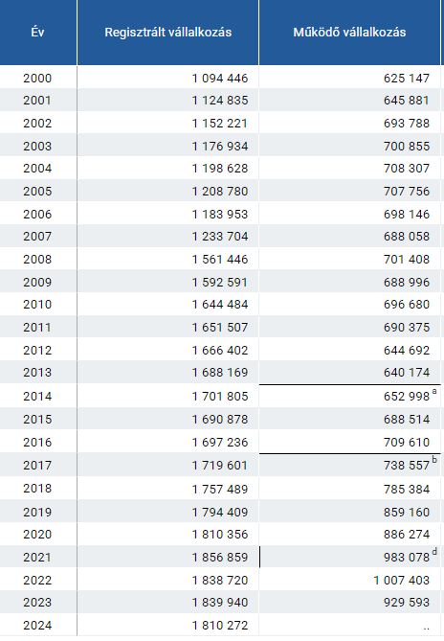
Gyakorlati adatszolgáltatás a szakpolitika számára: Vállalkozásdemográfia
Gazdasági Szervezetek Regisztere (GSZR)
Vállalkozásdemográfia
A megfigyelés időpontjában az adminisztratív nyilvántartások szerint jogilag létező egység, azaz adószámmal rendelkező gazdasági szervezet, beleértve az adott időpontban csőd-, felszámolási és végelszámolási eljárás alatt állókat is
Napi frissülés
Regisztrált vállalkozások
Működő vállalkozások
A vállalkozás demográfia a vállalkozások működését mindig egy adott időszakra vizsgálja. A demográfiai felmérésben a működő vállalkozások (van létszáma vagy árbevétele) köre tényleges statisztikai és adóadatok alapján kerül megállapításra.
Frissülés: Tárgyév + 12 hó
Időszak: éves
Új! ÚJ! ÚJ!
Frissülés: Tárgyhó + 2 hó
Időszak: havi
https://www.ksh.hu/stadat_files/gsz/hu/gsz0001.html
9.1.1.1. A gazdasági szervezetek összefoglaló adatai

Slide 10
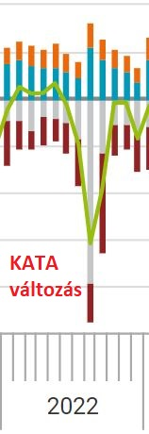
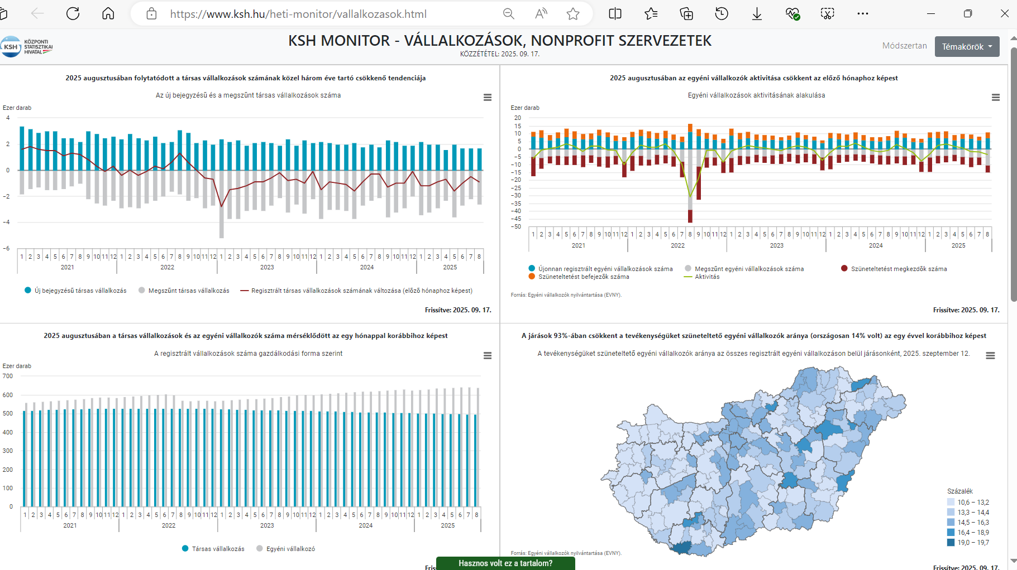
Gyakorlati adatszolgáltatás a szakpolitika számára: KSH monitor
KSH MONITOR - Vállalkozások, nonprofit szervezetek

Slide 11
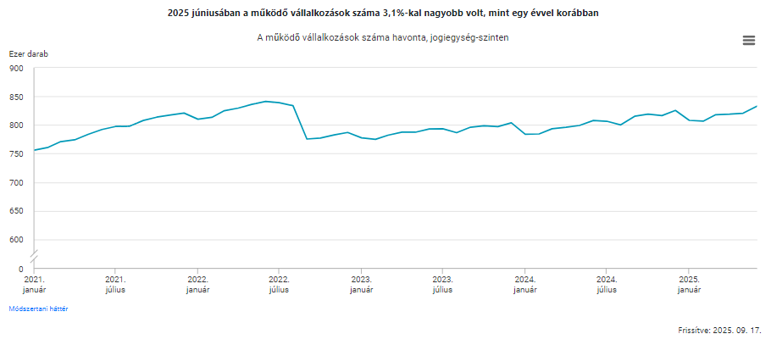
Gyakorlati adatszolgáltatás a szakpolitika számára: A működő vállalkozások száma havonta
KATA
változás
https://www.ksh.hu/heti-monitor/vallalkozasok.html

Slide 12
Köszönöm a megtisztelő figyelmüket!

